Slide 1
ROS入门教程
---相关知识介绍
主讲教师:

Slide 2
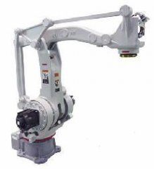
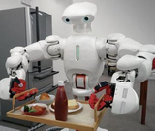
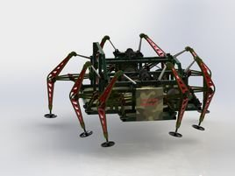
机器人分类
国际通常将机器人分为工业机器人,服务机器人,特种机器人三种
工业机器人
服务机器人
特种机器人

Slide 3
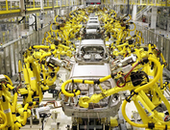
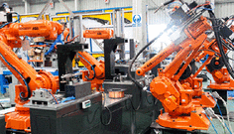
工业机器人：工业机器人是集机械、电子、控制、计算机、传感器、人工智能等多学科先进技术于一体的现代制造业重要的自动化装备。

Slide 4
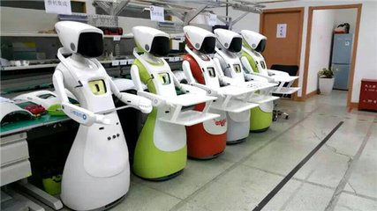
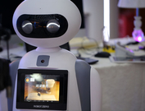
服务机器人：服务机器人是机器人家族中的一个年轻成员，可以分为专业领域服务机器人和个人、家庭服务机器人，服务机器人的应用范围很广，主要从事维护保养、修理、运输、清洗、保安、救援、监护等工作。

Slide 5
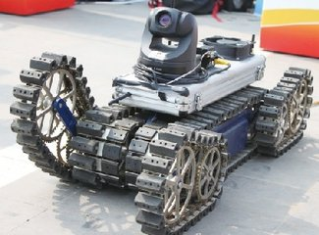
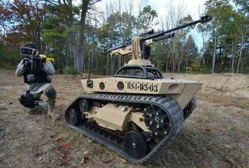
特种机器人是除工业机器人之外的、用于非制造业并服务于人类的各种机器人总称

Slide 6
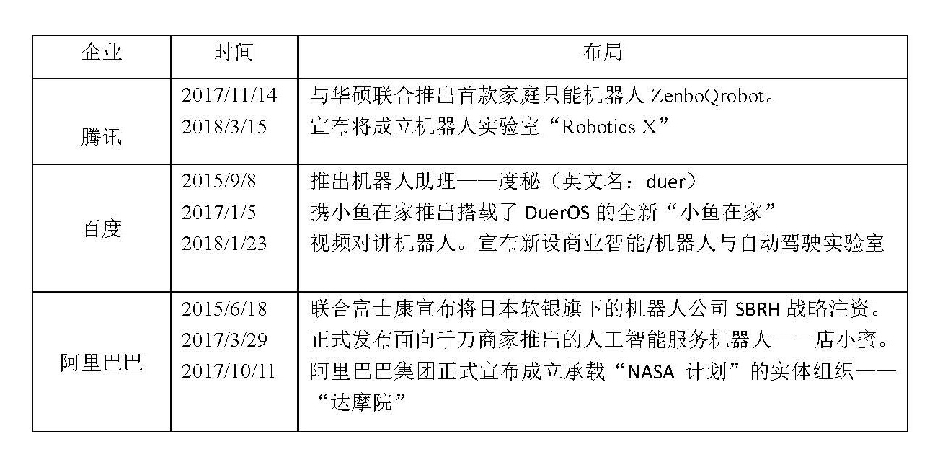
我国机器人行业的发展

Slide 7
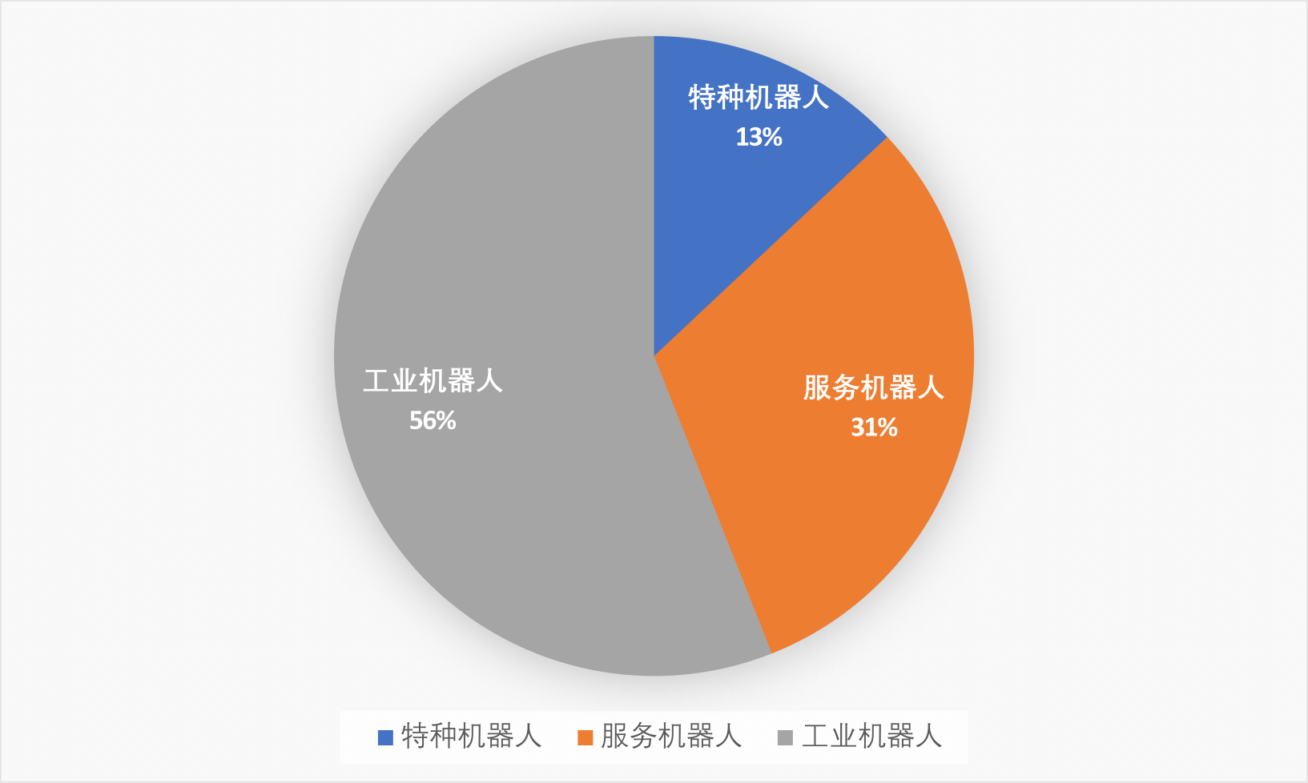
2018 年我国机器人市场结构

Slide 8
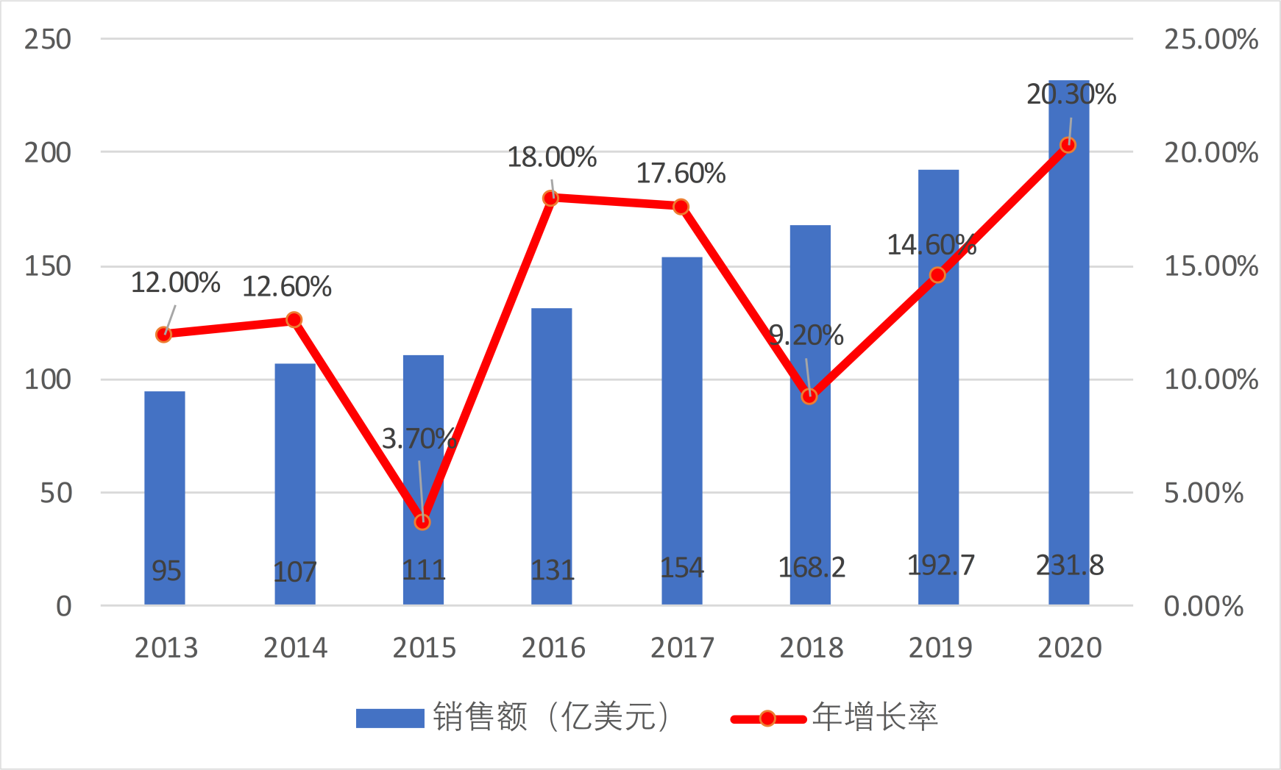
2013-2020 年全球工业机器人销售额及增长率

Slide 9
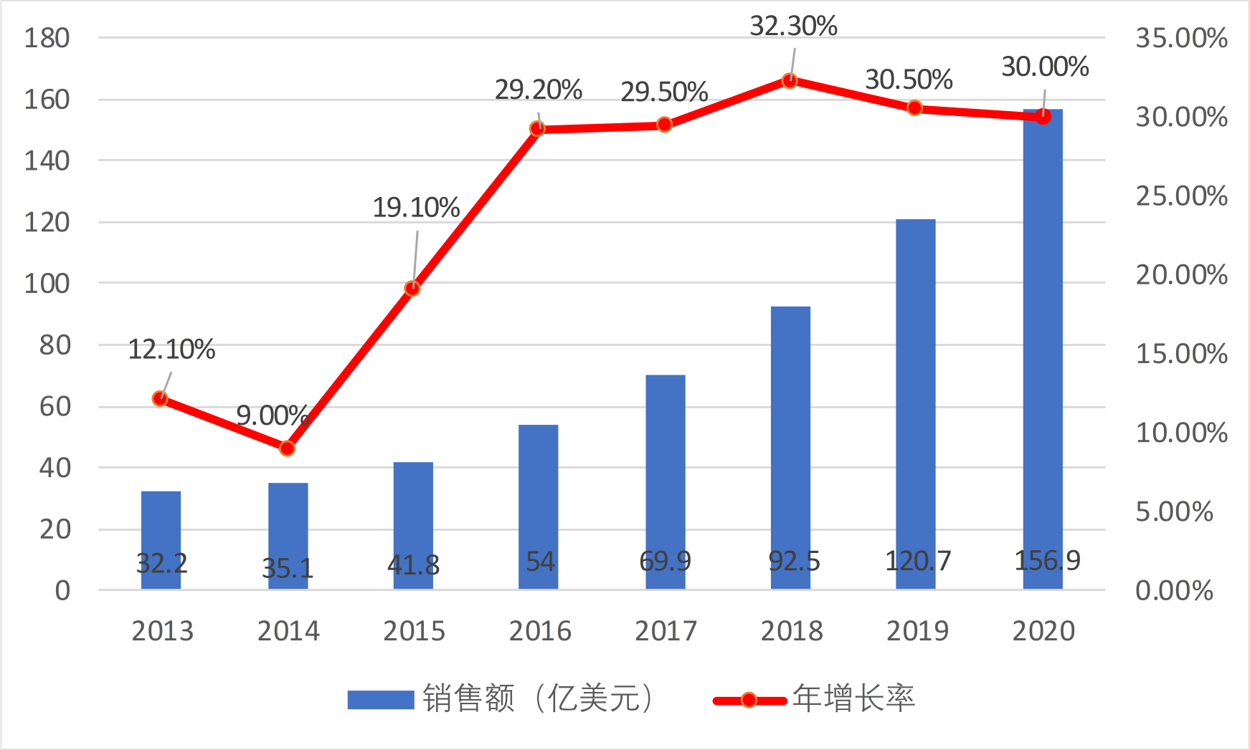
2013-2020 年全球服务机器人销售额及增长率

Slide 10
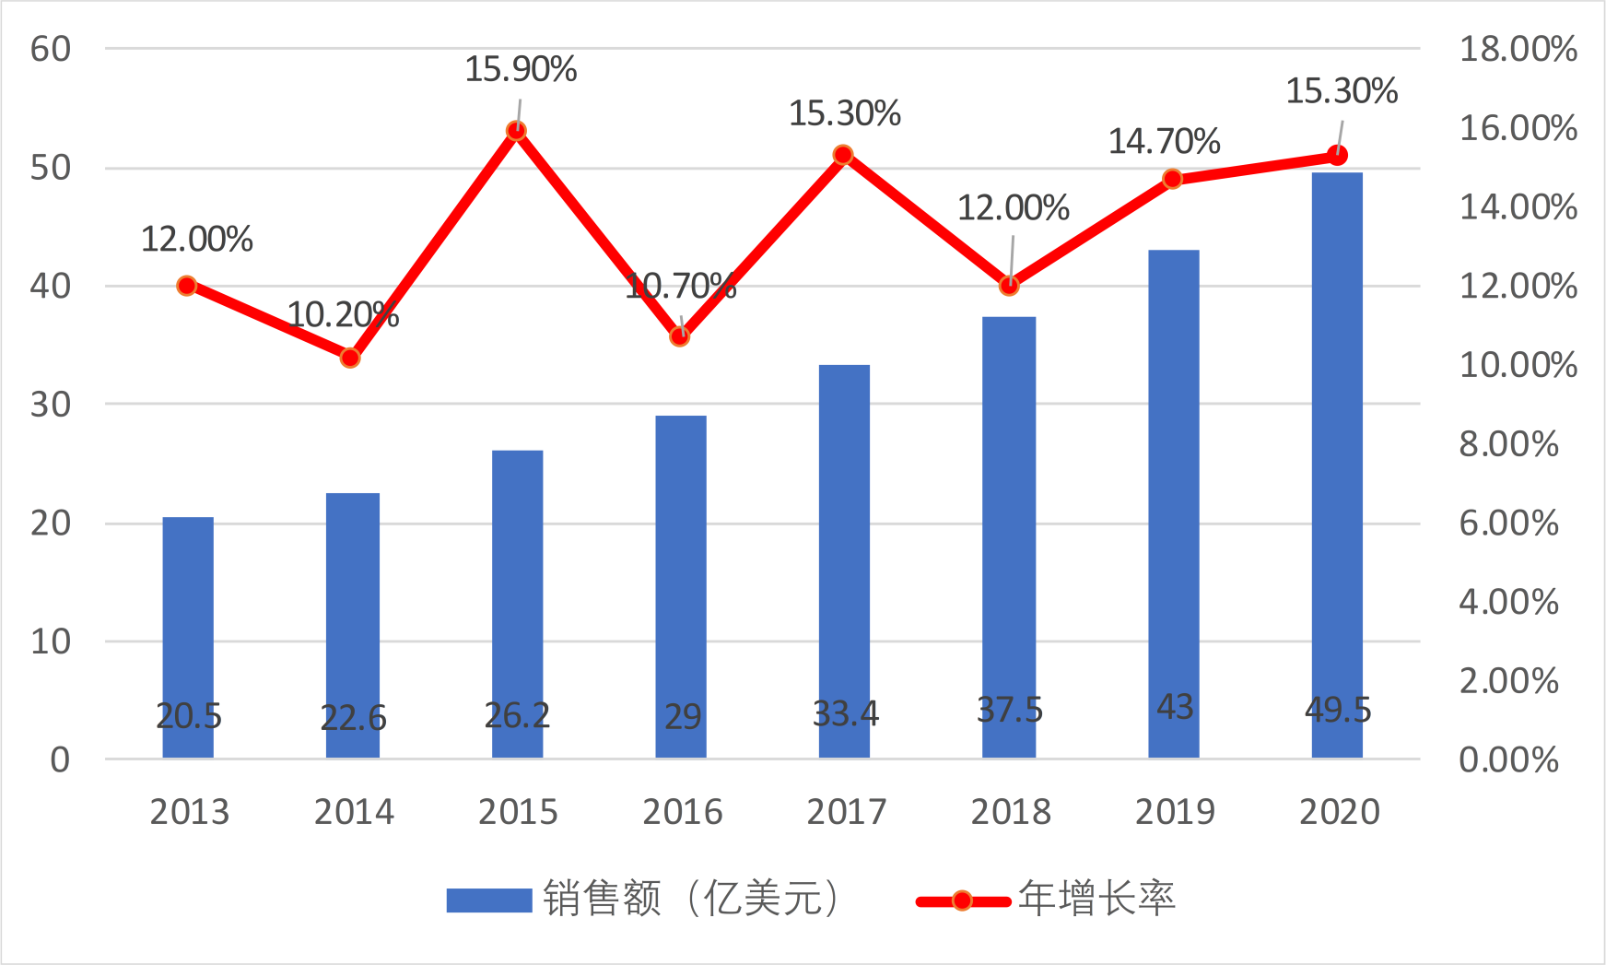
2013-2020 年全球特种机器人销售额及增长率

Slide 11
ROS的发展

Slide 12

Robot Operating System

Slide 13

柳树车库
旧址

Slide 14

吴恩达
Morgan Quigley

Slide 15
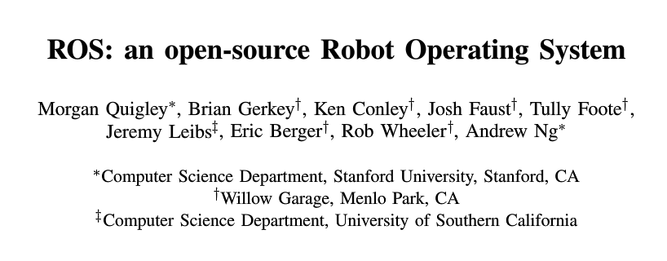
ROS面世
ROS不是传统意义上的操作系统，不是用于进程管理和调度，而是构建在其它操作系统之上的一种结构化的通讯层。

Slide 16

Morgan Quigley
ROS之父

Slide 17
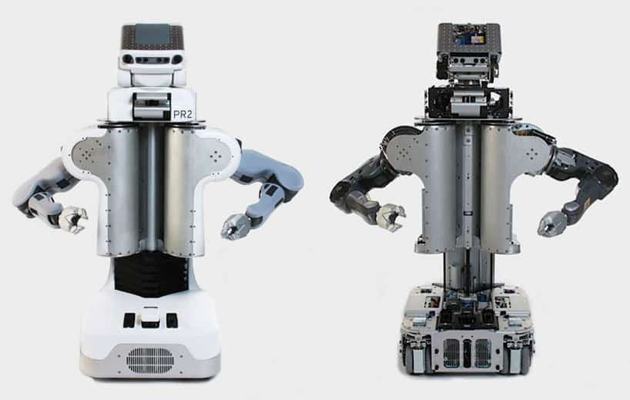
PR2机器人

Slide 18







已相继推出十余个版本
ROS 逐渐流行
Now
ROS Hydro
2013
ROS Jade
2015
ROS Lunar
2017
ROS Indigo
2014
ROS Kinetic
2016
ROS Melodic
2018

Slide 19
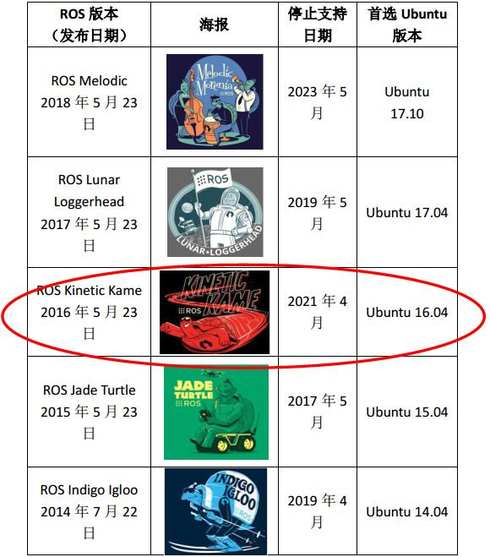

Slide 20

ROS 10周年

